Slide 1
Глава I. Информационные системы 1.1. Основы системного подхода
Автор работы: Купцова Е.В.,
учитель информатики и ИКТ
МБОУ «Шенкурская СОШ»
г. Шенкурск Архангельской области

Slide 2
Понятие системы

Slide 3
С какими системами вы встречались в процессе обучения и в своей повседневной жизни?
В какой ситуации вам приходилось употреблять слово «система»?

Slide 4
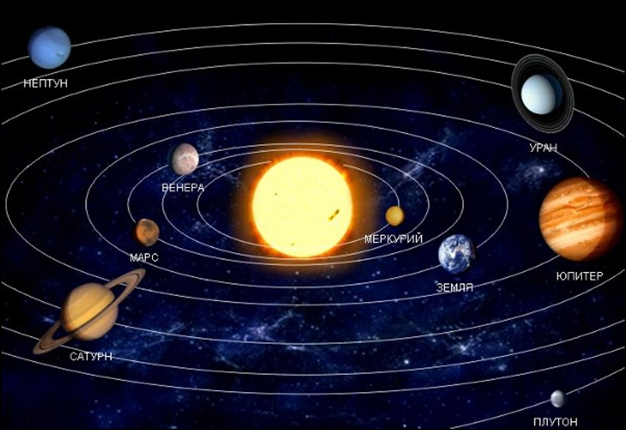
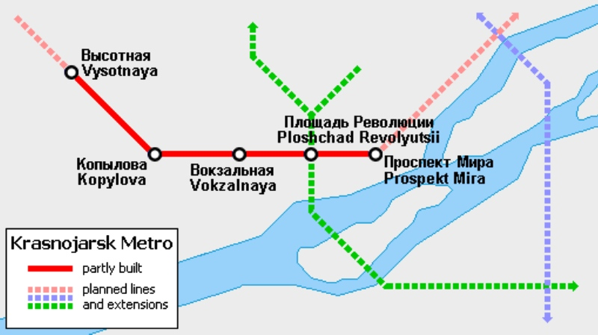

Slide 5
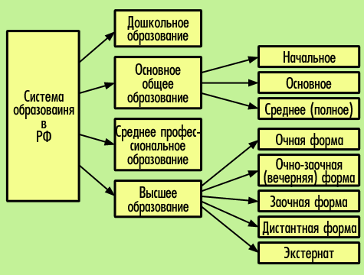
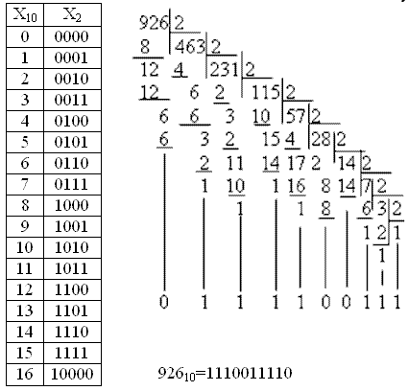

Slide 6
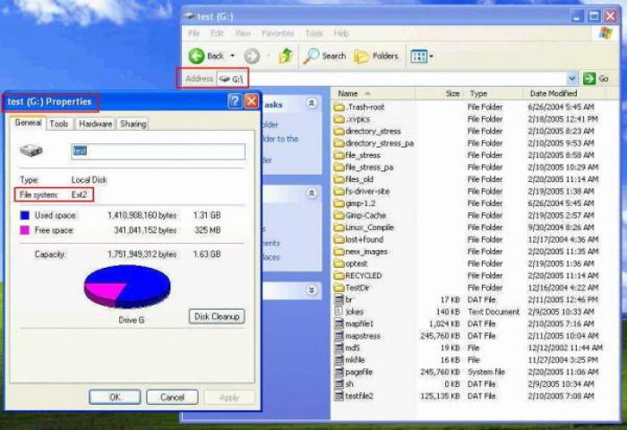

Slide 7
СИСТЕМА
естественная
искусственная
смешанная
Система
живой
природы
Система
неживой
природы
материальная
общественная

Slide 8
Что общего между системами?
Состоят из элементов
Элементы связаны между собой
Система – это…

Slide 9
Система – это совокупность материальных и информационных объектов, обладающая определённой целостностью.
Состав системы – совокупность входящих в неё частей (элементов).
Подсистема – это система, входящая в состав другой, более крупной системы.

Slide 10
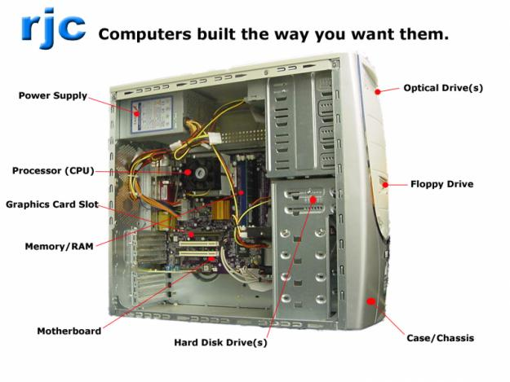
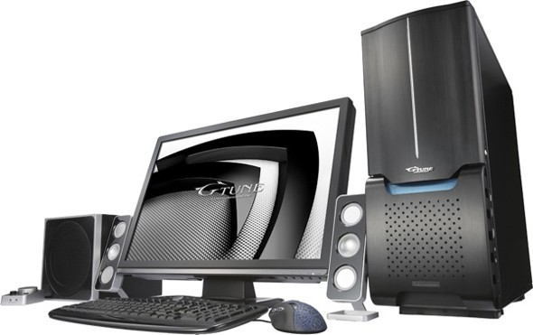
Искусственная система «компьютер»

Slide 11
«Системный лифт»:
надсистема
система
подсистема

Slide 12
Связи в системе
В солнечной системе
В автомобиле
В энергетической системе
В социальных системах

Slide 13
Системный эффект обеспечивается не только нужного состава частей системы, но и существованием необходимых связей между ними.

Slide 14
Структурой системы называется совокупность связей, существующих между частями системы

Slide 15
СИСТЕМА -
Целостная взаимосвязанная совокупность частей, существующая в некоторой среде и обладающая определённым назначением, подчинённая некоторой цели.
Система обладает внутренней структурой, относительной обособленностью окружающей среды, наличием связей со средой.

Slide 16
Системным подходом называется научный метод изучения действительности, при котором любой объект исследования рассматривается как система, при этом учитываются её существенные связи с окружающей средой.

Slide 17
Работа в группах
Выделите подсистемы в следующих объектах, рассматриваемых в качестве систем:
Костюм
Автомобиль
Компьютер
Городская телефонная станция
Школа
Армия
Государство

Slide 18
система | Существенные подсистемы | Несущественные подсистемы

Slide 19
д/з параграф 1.1.1 (вопросы устно)

